Slide 1

Välkommen till säsongen 2026
Agenda för kvällen:
- Ledare
Upplägg, idéer, utveckling
Tränings­tider, kallelser
Q&A

Slide 2
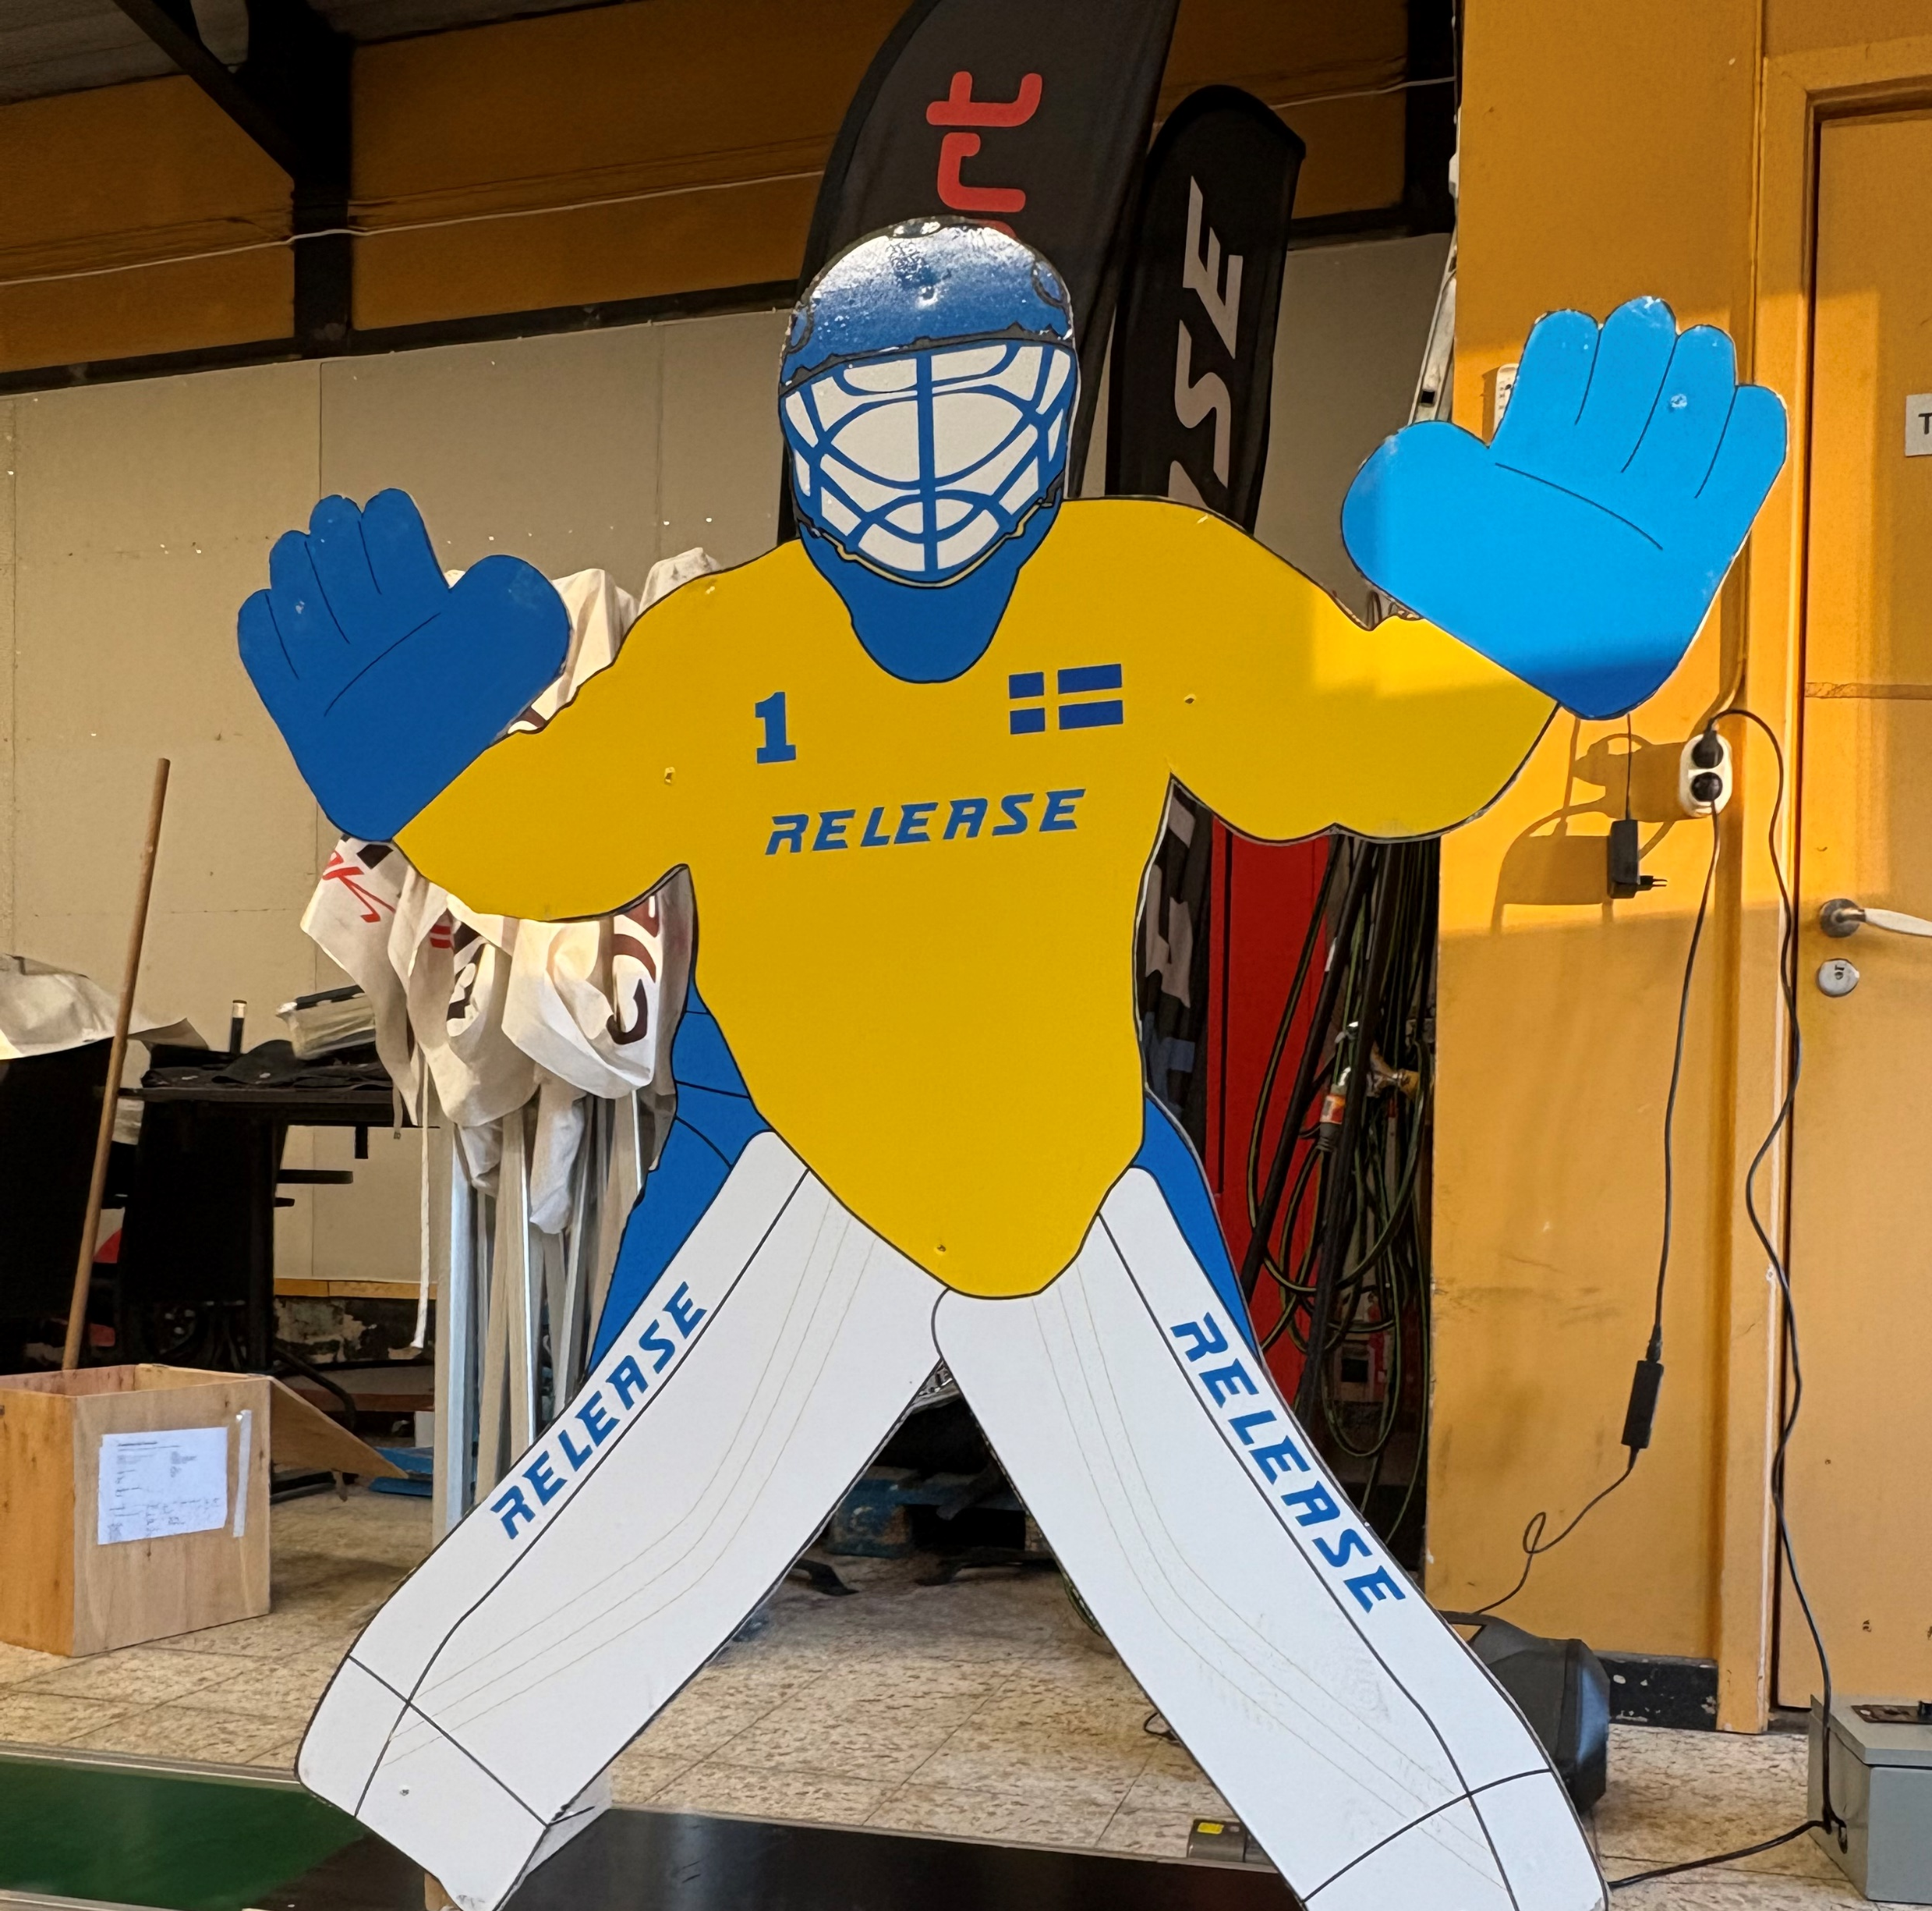
Mikael Johansson
8 år i juniorlaget
Aktiva barn i Skattkärrs IF
Svff MV C- och D-utbildning
Reser mycket i jobbet
Tyvärr fastnat för golf
Kanske kommer någon mer ledare som support.

Slide 3

2026
2 träningar i veckan (60min)
17 målvakter 2025
Match feedback/egen träning
(vid intresse och godkännade av lagets ledare)
2 grupper (mix-grupper)
Utveckling av målvaktens uppvärmning match
Måndag: 9v9 (Äldre) 7v7 Onsdag: Yngre ålder

Slide 4
Träningstider 2026
Konstgräs Måndag 17:30-18:30 Äldre gruppen
Gräsplan Onsdag 18:00-19:00 Yngre gruppen
Viktigt att svara på kallelserna.

Slide 5
Uppvärmning

